Slide 1


Métodos de
Validação
Prof. Dr. Diego Bruno
Education Tech Lead na DIO Doutor em Robótica e Machine Learning pelo ICMC-USP

Slide 2

Métodos de Validação…
Machine Learning

Slide 3
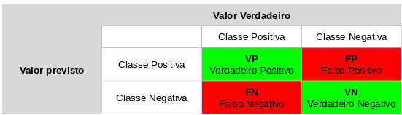
→ A matriz de confusão apresenta a relação entre os valores acertados e os valores errados.
Matriz de Confusão

Slide 4
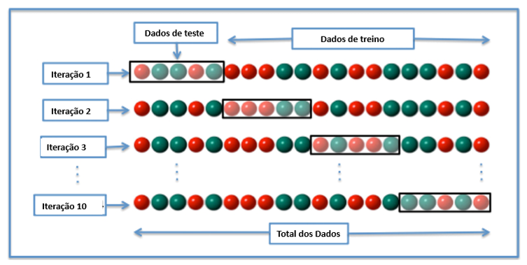
→ Uma forma simples de validar um modelo envolve separar uma parte dos dados de treinamento e usá-los para obter previsões do modelo treinado sobre o restante dos dados. (Validação Cruzada)
Método Holdout

Slide 5
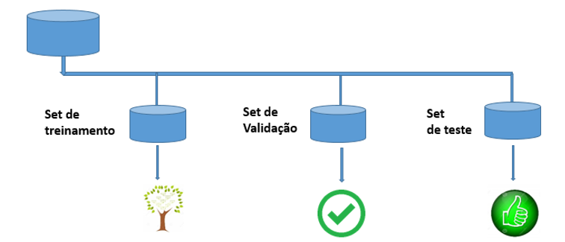
→ Dividimos o conjunto total de dados em três subconjuntos mutuamente exclusivos, um para treinamento (estimação dos parâmetros), um para validação (ajuste de parâmetros) e outro para teste.
K-fold Cross Validation

Slide 6
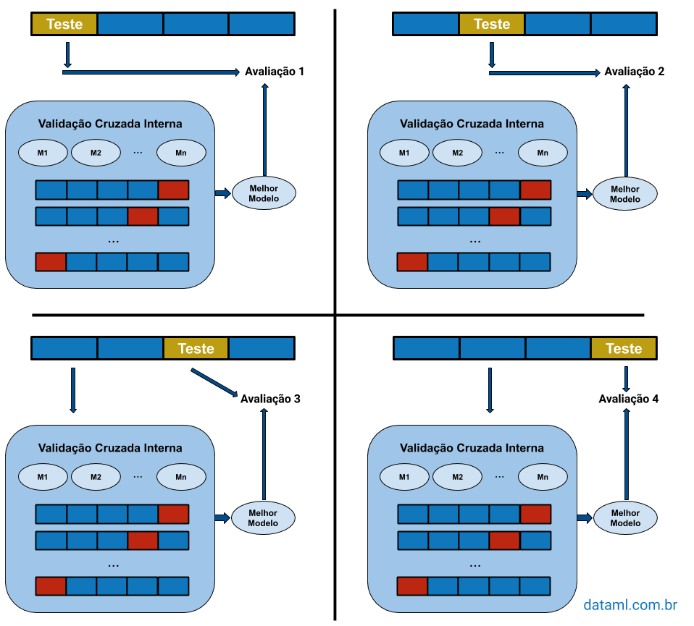
K-fold Cross Validation

Slide 7
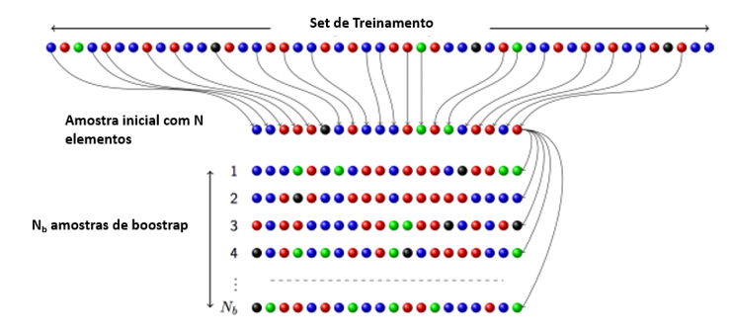
→ Enquanto que cross-validation usa a técnica de amostragem sem reposição, ou seja, mesmas observações não são incluídas em uma amostra, no bootstrap a amostragem é feita com reposição..
Boostrap

Slide 8
Obrigado!
Machine Learning
Prof. Dr. Diego Bruno

